Slide 1
「非対面授業の長所をMAXに活用！」
～学生間の対談の質と量を向上させる
ブレイクアウト・セッションの使い方～
尚絅学院大学（しょうけい）
総合人間科学群：サム マーチー
Notes:
ビジネス・学校・筋肉ーーー成長が衰退。 非対面授業 2.0 0.2

Slide 2
非対面授業の2つの特徴
①建物の立地条件の優位性・劣位性が無意味化
②先生自身のIT活活用術が授業の
質・進行を前より大きく左右する
星の数だけある中からの
Notes:
Peter Drucker 五橋 学院大キャンパス 立地→コンテンツ

Slide 3
①授業の充実度の加速要因（増やす）
②授業の勢いにブレーキをかけている要
因（取り除く）
非対面授業を成功に導く2つの
マインドセット
先生が！
先生が！
アクティブ ラーニング
＆
アクティブ ティーチング

Slide 4

①授業の充実の加速要因（増やす）
直接要因：・授業内容を学生自身の関心事と繋がっている
・授業時間のフル活用
・課題指示のタイミング、分かりやすさ、等
関接要因：・授業に対する教員の熱意
・上達の実感
・効果への信頼度

Slide 5
②授業の勢いにブレーキをかけている要因（取り除く）
直接要因：暑すぎる、寒すぎる、廊下がうるさい、
教科書が無い、先生の声が聞こえない、等
関接要因：・結果軽視・方法重視 （教員）
（「結果としてダメだったけど、頑張ったから良い！」）
・変化・進化・更新に対する不安（教員）
・惰性感（学生+教員）
・動機の希薄化 （学生+教員）
・疑問・悩み・感動の共有機会と仲間の不足
（学生+教員）
先生が！

Slide 6
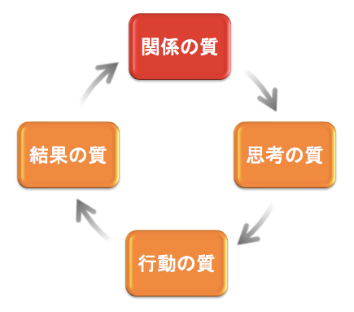
MIT（マサチューセッツ工科大学）の教授ダニエル・キム氏が提唱する、
組織の成功循環モデル
（http://164s.net/2279.html）

Slide 7



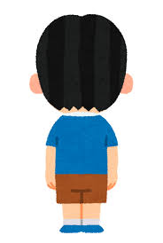


…….
…………….
会話の内容が聞こえる位まで近くに行くと、会話がストップ！
対面授業時にグループワークをやると、
先生が隣に立つと、学生同士の会話が減速する傾向がつよい。
対面授業では、先生の
物理的存在感が高い。
→これがプレッシャーになり、考えが止まるのでは？
「……….」

Slide 8
背景：大学1年生、２３人
健康栄養学科
電子書籍を使って全員同一図書で
授業内英語読書
Reading Quizと図書の両方を使用

Slide 9
2020年度
読書と読後の小テスト：
個人ワーク→グループワークに変更
「個人でどれだけできるかが評価されるのは、大学まで。大学以降は他人とどれだけ協力できるかが評価される。だから、グループで小テストの課題に取り組むのはずるくない。」

Slide 10
Breakout Session（以降 「BOS」）の導入によって、10項目以上で、授業に活気が戻った。
そのうちの一つをシェアします。

Slide 11


Slide 12
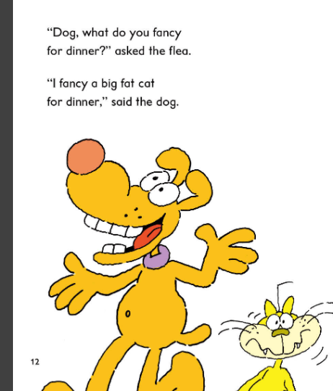

Slide 13
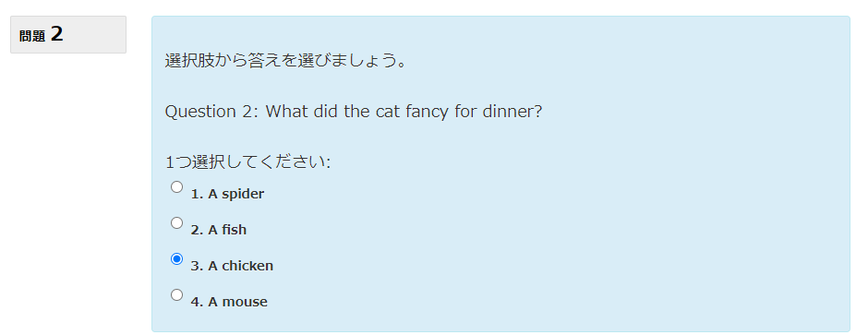

Slide 14

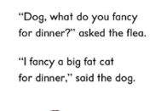
「通常、「Fancy」は名詞だけど、ここでは動詞として使われてる。話の流れから行くと、「I fancy」は「欲しい」という意味じゃない？！」
（私も思ったわ！
（by the way 彼、素敵！）、
「何でここで「Fancy」が出て
くるの？主語の後に名詞？」
非対面授業のBreakout Sessionでは、先生の物理的存在感が低い。
→しかし、セッション参加者の話はしっかり聞こえる！
「そっか？なるほど！
すごいね、あなた！」
（今度カフェで一緒
に多読しませんか？）」

Slide 15
→「この言葉はこの意味か！！！そっか。なるほど！」をリアルタイムで仲間と体験できる。

Slide 16
IT活用術は授業の質（と授業外の学び）を大きく左右する。
先生の

Slide 17
課題
①クラスの全体像が見にくい
→BOSの終了タイミングが掴みにくい
→談話にエンジンがかからないグループ
の発見に時間がかかる
→BOS際中に沈黙があると、集団で深く考えているのか、ただだれも何も話していないのかが、分かりづらい。

Slide 18

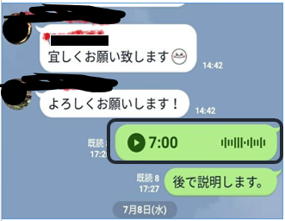
3段階の改善を重ねた結果
即実践可能な継続改善の積み重ね≧
大量のプラニングと時間を要する大胆改革

Slide 19
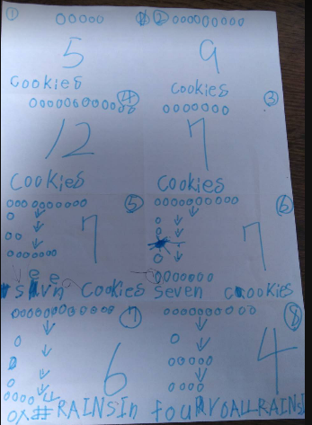
教材は可能な限り自作で！
→個々の生徒が好みに合わせて教材を作る
→作り方のinstructionそのものがリスニングの実践
→必要無い画一化防止への貢献
→正解・不正解がないから気軽に作れる。

Slide 20
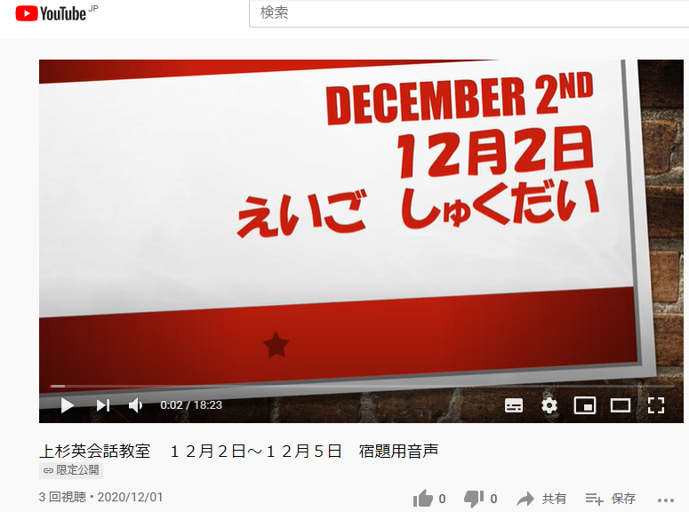
LINE VIDEO
Youtubeのリンク送信
https://www.youtube.com/watch?v=kpasQmjikMM&feature=youtu.be

Slide 21
リスニングの練習はLINEのビデオ機能を使うと、その都度、リスニング教材を作成
し、学生に即配信できる。
→・LINEならアクセスしやすい、
・ユーザーフレンドリー
・始めるまでの障害が低い
・リスニングの学習時間増→資格試験
の点数もアップ（のはず、）

Slide 22
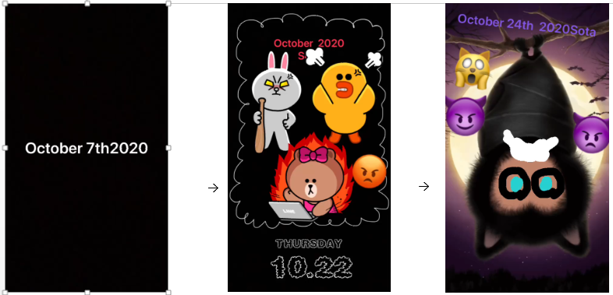
小４、小6の生徒には、毎日スピーチを送ってもらってる。 スピーキング習慣化の徹底。
→
→
長所
今後の課題
１．聞き手がいるスピーキングの意識がある 1. データの問題（常に削除）
2．自分のことを発信（自己開示の練習） 2. 全スピーチを聞くことは難しい（スポットチェックになる）
3. 親・子・先生の全員が必然的に加わる 3. 「見られてる」という意識が無い。（いずれかビデオにして送ってもらう）
4. 言葉以外の面で作品を自由に加工

Slide 23
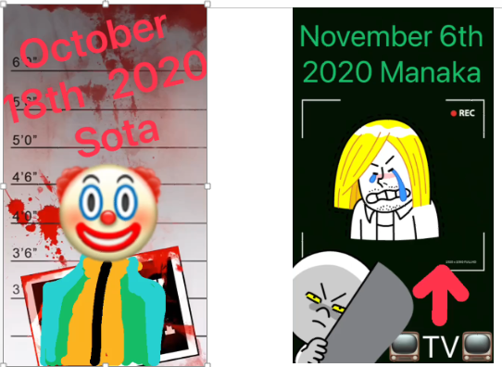
画像の加工をすることが、各生徒にとって、個性を表す大事な手段となっている。

Slide 24
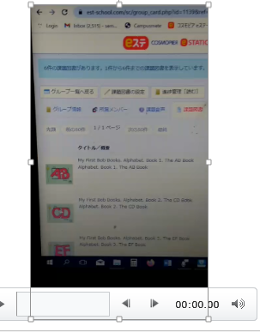
E-Bookの使い方はLINEビデオで！
百聞は一Short Explanation Videoに如かず

Slide 25
②授業の勢いにブレーキをかけている要因（取り除く）
直接要因：暑すぎる、寒すぎる、廊下がうるさい、
教科書が無い、先生の声が聞こえない、等
関接要因：・結果軽視・方法重視 （教員）
（「結果としてダメだったけど、頑張ったから良い！」）
・変化・進化・更新に対する不安（教員）
・惰性感（学生+教員）
・動機の希薄化 （学生+教員）
・疑問・悩み・感動の共有機会と仲間の不足
（学生+教員）
先生が！

Slide 26
THANK YOU FOR YOUR TIME AND ATTENTION
サム・マーチー
（「ITで教育界に革命を起こす男」
とは、とても遠い存在の
キリスト教学・英語教員（趣味：対面授業）

